Slide 1

WORK REPORT
转正答辩
以AI赋能业务，驱动运营效能跃升
敖
汇报人
答辩日期
敖宇飞
2026年3月19日

Slide 2
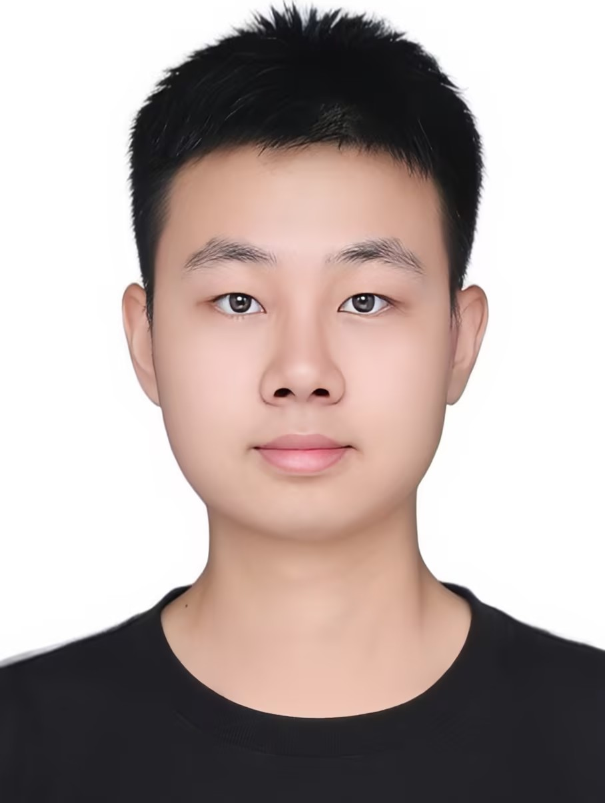
自我介绍
自我介绍
散步
核心平台操作
喜欢散步，让大脑在放松的环境中得到休息，有助于激发新的灵感。
精通Dify工作流等AI应用工具，熟悉openclaw配置逻辑与实操方法。
姓名：敖宇飞
毕业院校：深圳大学
专业：软件工程
当前职位：管培生（技术）
导师：林俊才
游戏
编程能力
享受玩游戏的过程，认为这有助于保持思维的敏锐和活跃。
熟练运用Python进行脚本开发及应用架构搭建。
阅读五花八门的书籍
容器管理能力
有助于训练大脑的多维思考能力，在面对复杂问题时更加灵活。
掌握Docker容器化部署管理、本地化开源项目部署及调试的全链路能力
Notes:
技术 + 爱好 + 【左边 + 右边照片】 爱好 + 自我介绍 + 技能

Slide 3
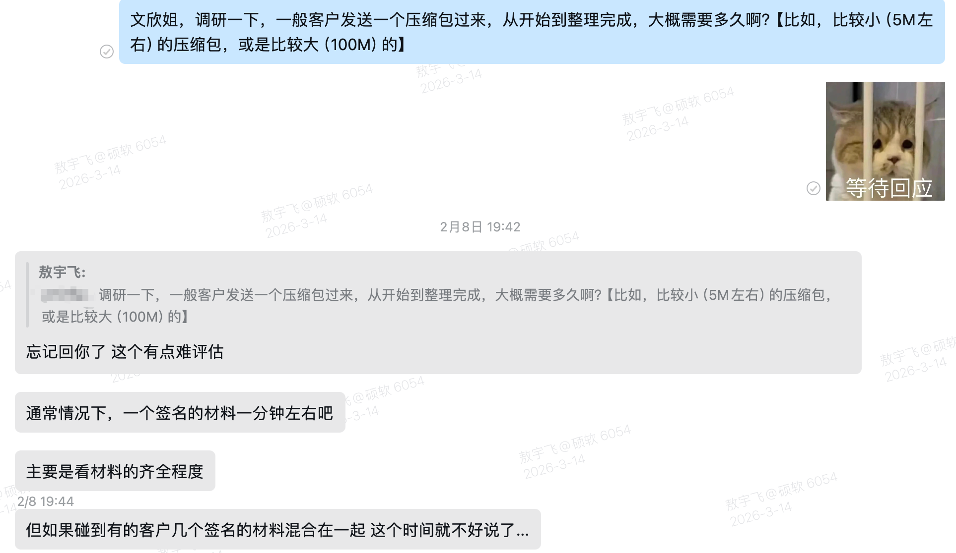
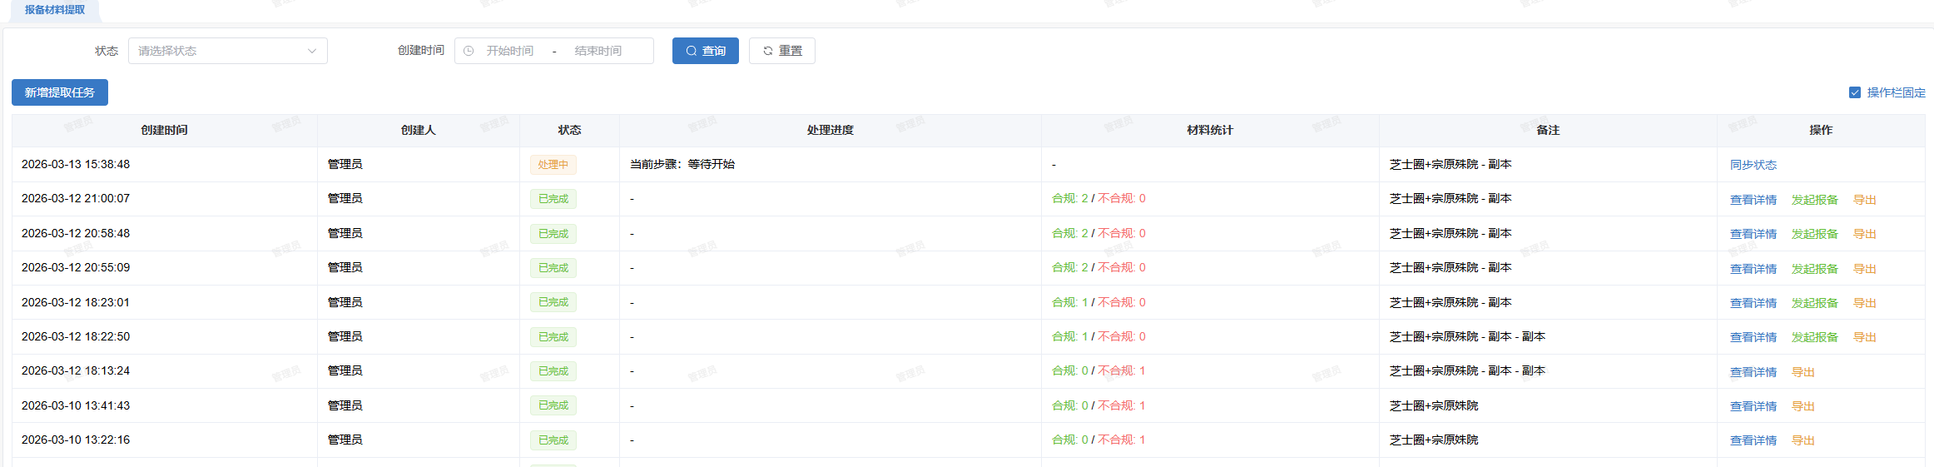
工作成果 —— 短信材料智能提取系统
01
背景分析
02
成果展示
03
未来展望
运营需手动整理压缩包或Excel中的报备材料，工作重复且耗时时间长，影响后续流程。
利用Dify结合Python脚本，开发了自动提取系统，能识别材料并建立关联关系，自动存入资质库。
该系统预计能在大型或复杂压缩包或 Excel 的情况下，减少运营的至少 65% 材料整理时间。
同时，VLM 对图片材料的数据提取准确性从 60% 达到 85%。
Notes:
工作价值排版 1 + 放案例 已经开发这个系统，多少人处理几个任务，目前准确率达到多少；（经过迭代，） 【体现一下，成果展示：迭代VLM整理的人工数据集 + 重新测试一下材料】 未来展望：期望能减少多少 / 准确率能达到多少；

Slide 4
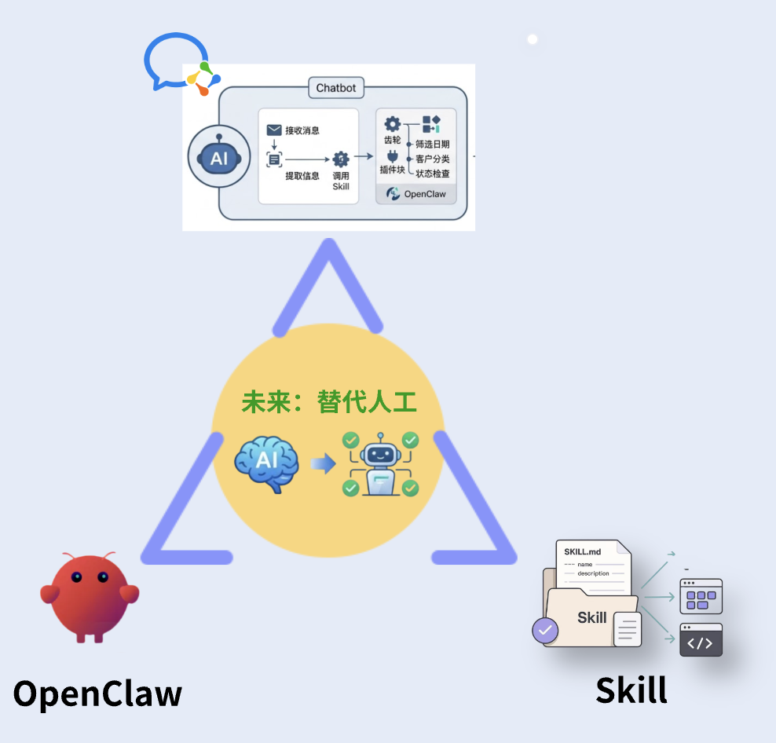
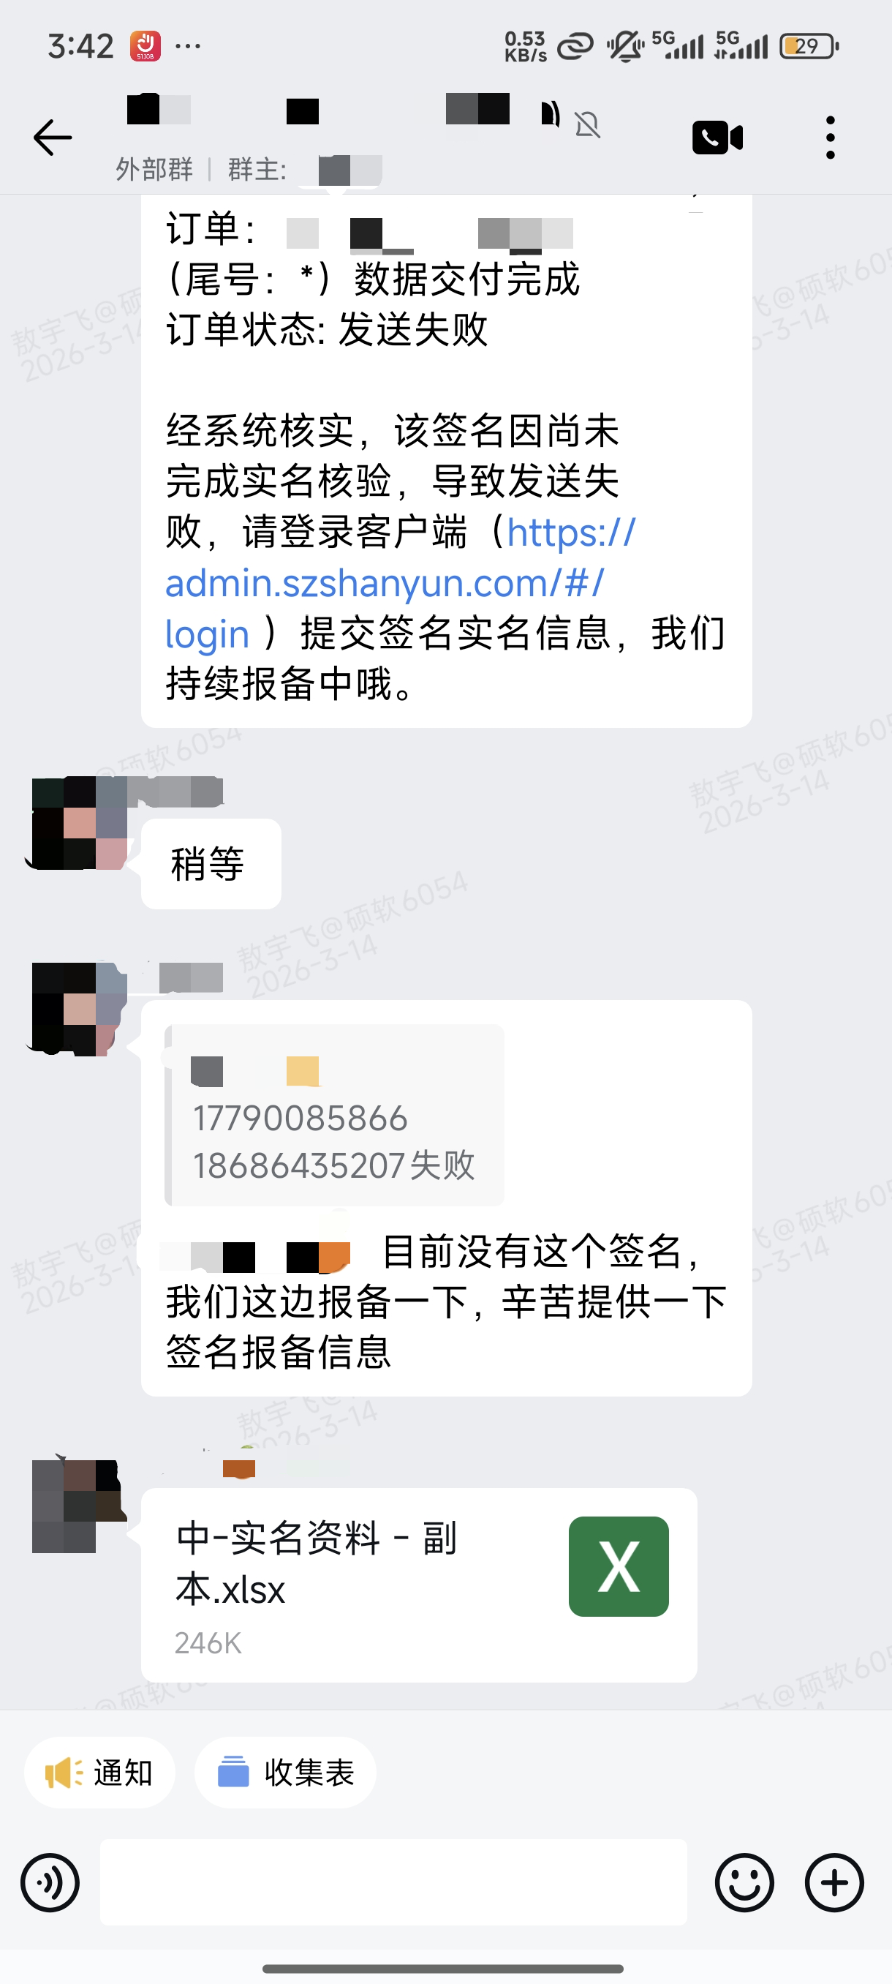
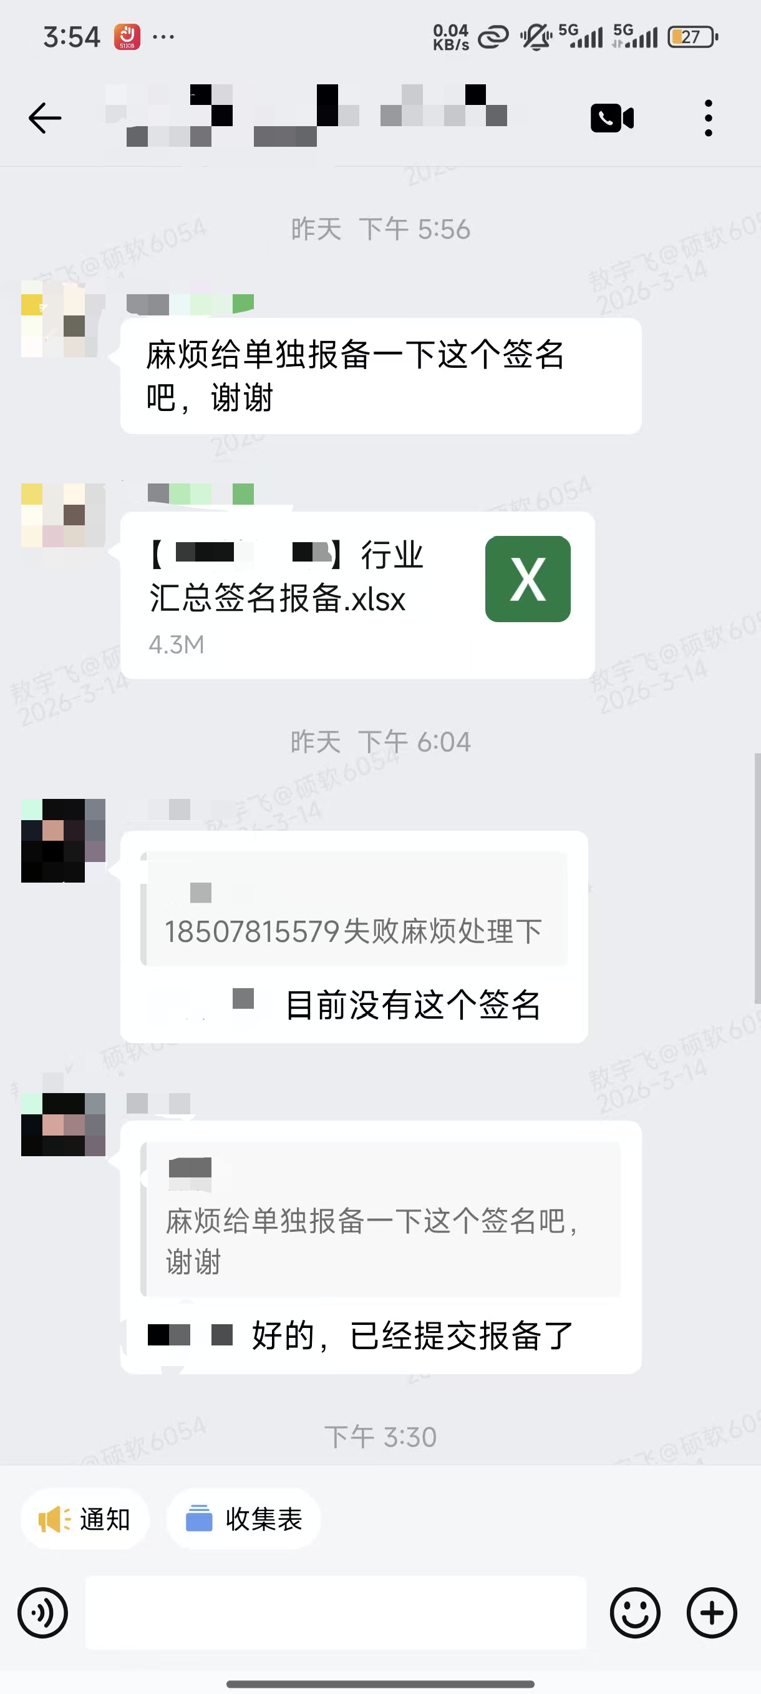
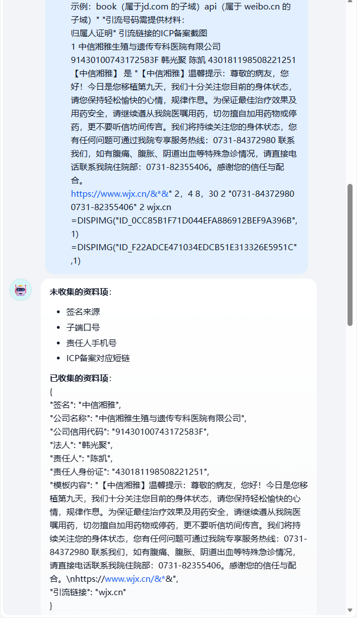
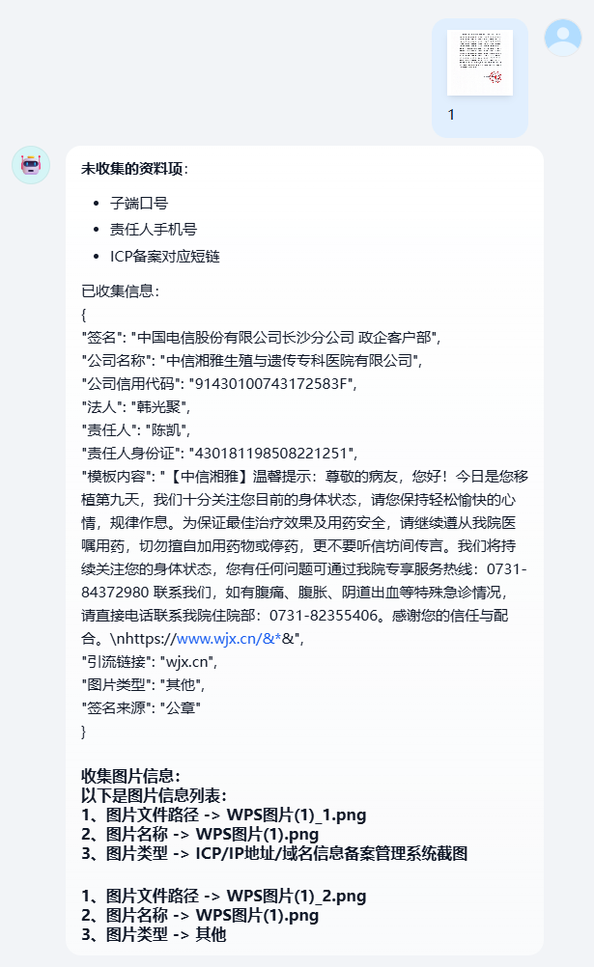
工作成果 —— AI对话机器人（chatbot）雏形搭建
01
背景分析
02
成果展示
03
未来展望
运营团队需在企微群手动收集客户报备资料，流程重复、耗时耗力，存在优化空间。
基于Dify平台，成功搭建多轮对话流程，能有效收集用户签名、营业执照、法人信息等关键资料。
计划与OpenClaw结合，形成企微群内可用的skill，最终替代人工环节。
Notes:
流程图 + 龙虾

Slide 5
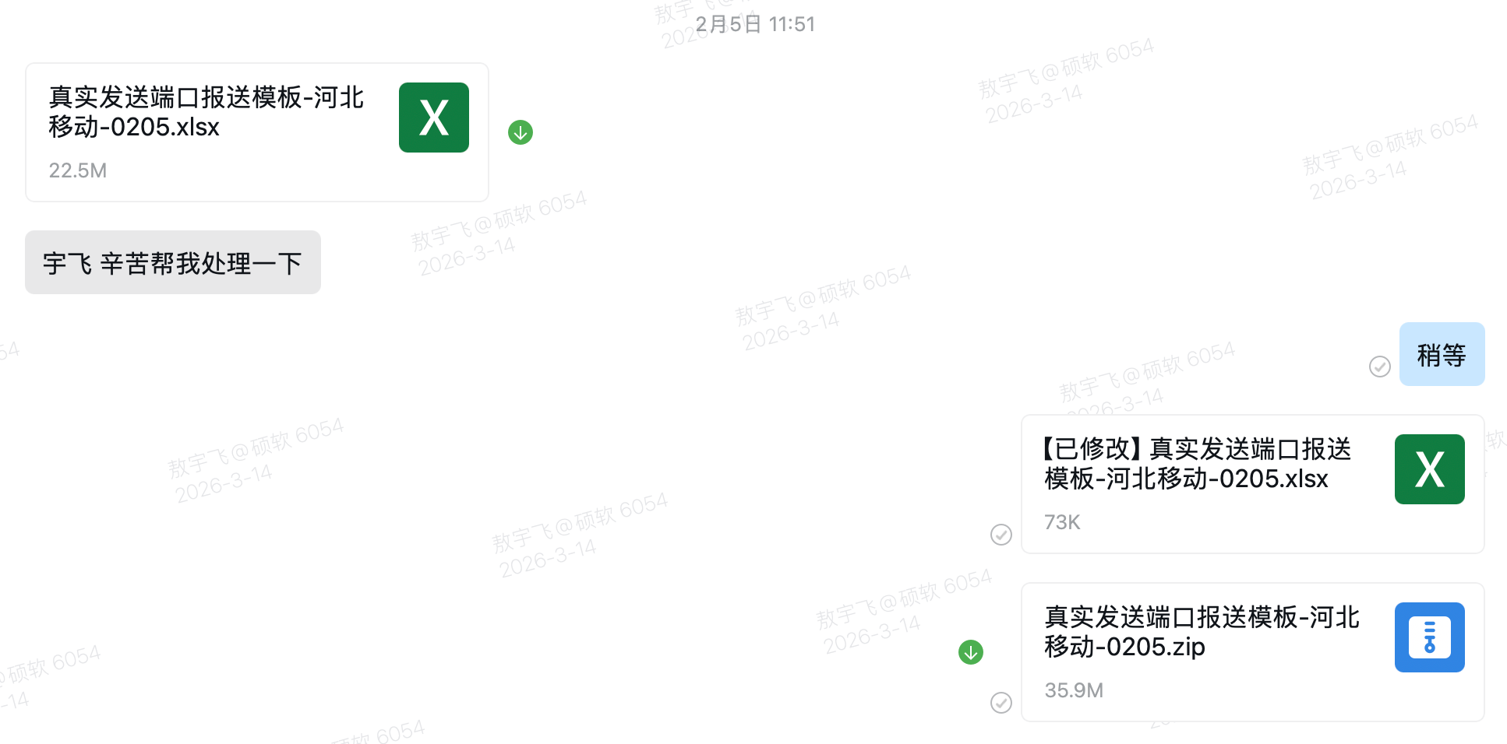
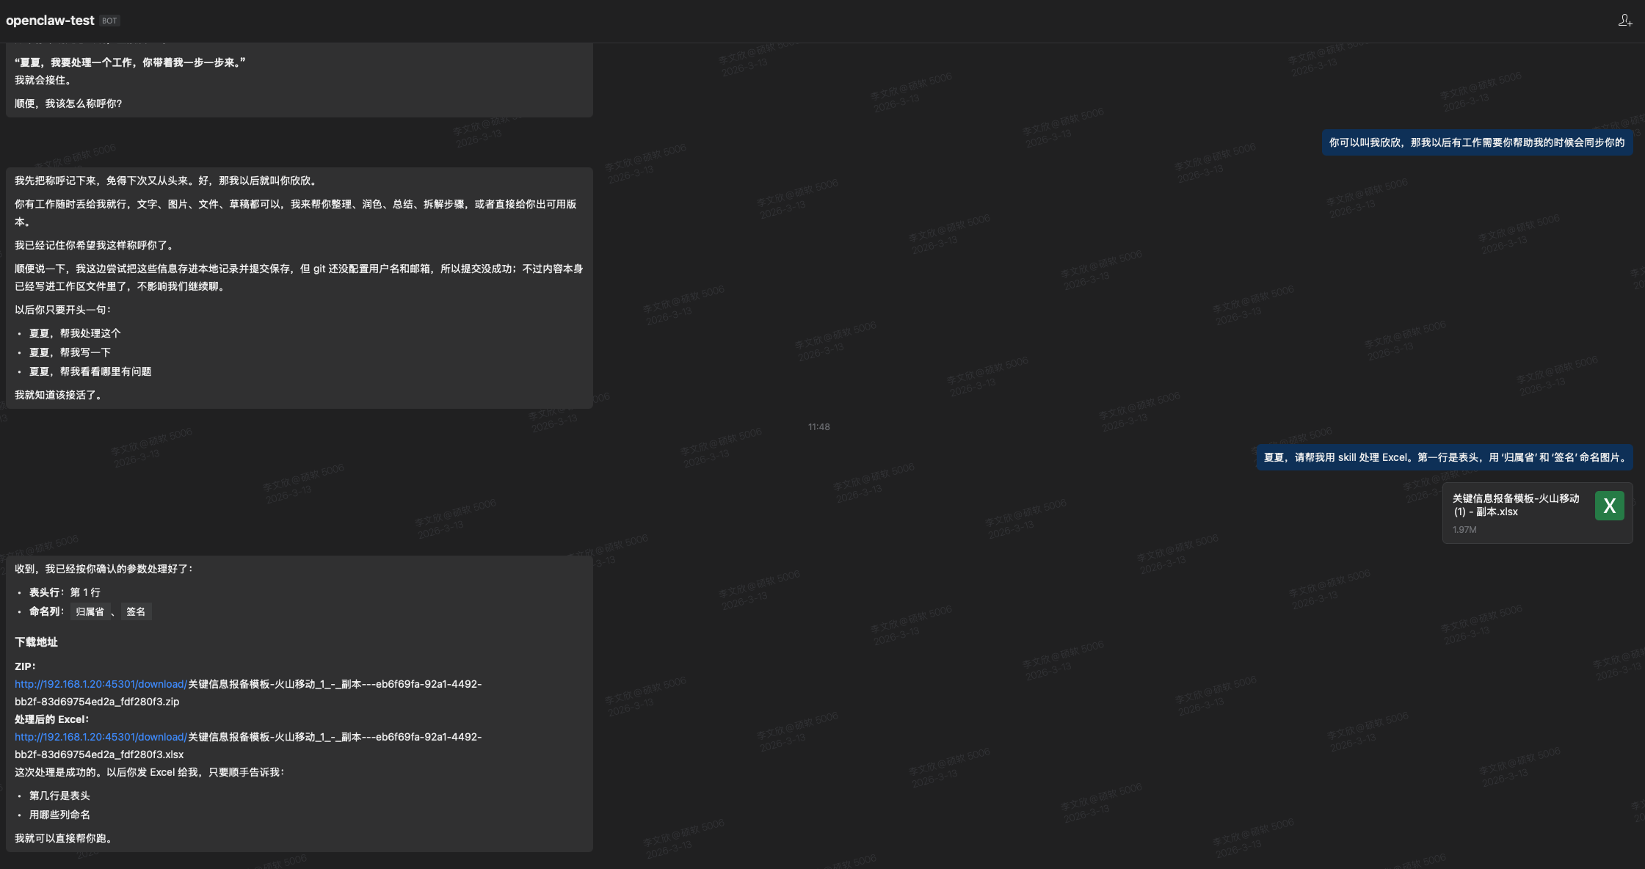
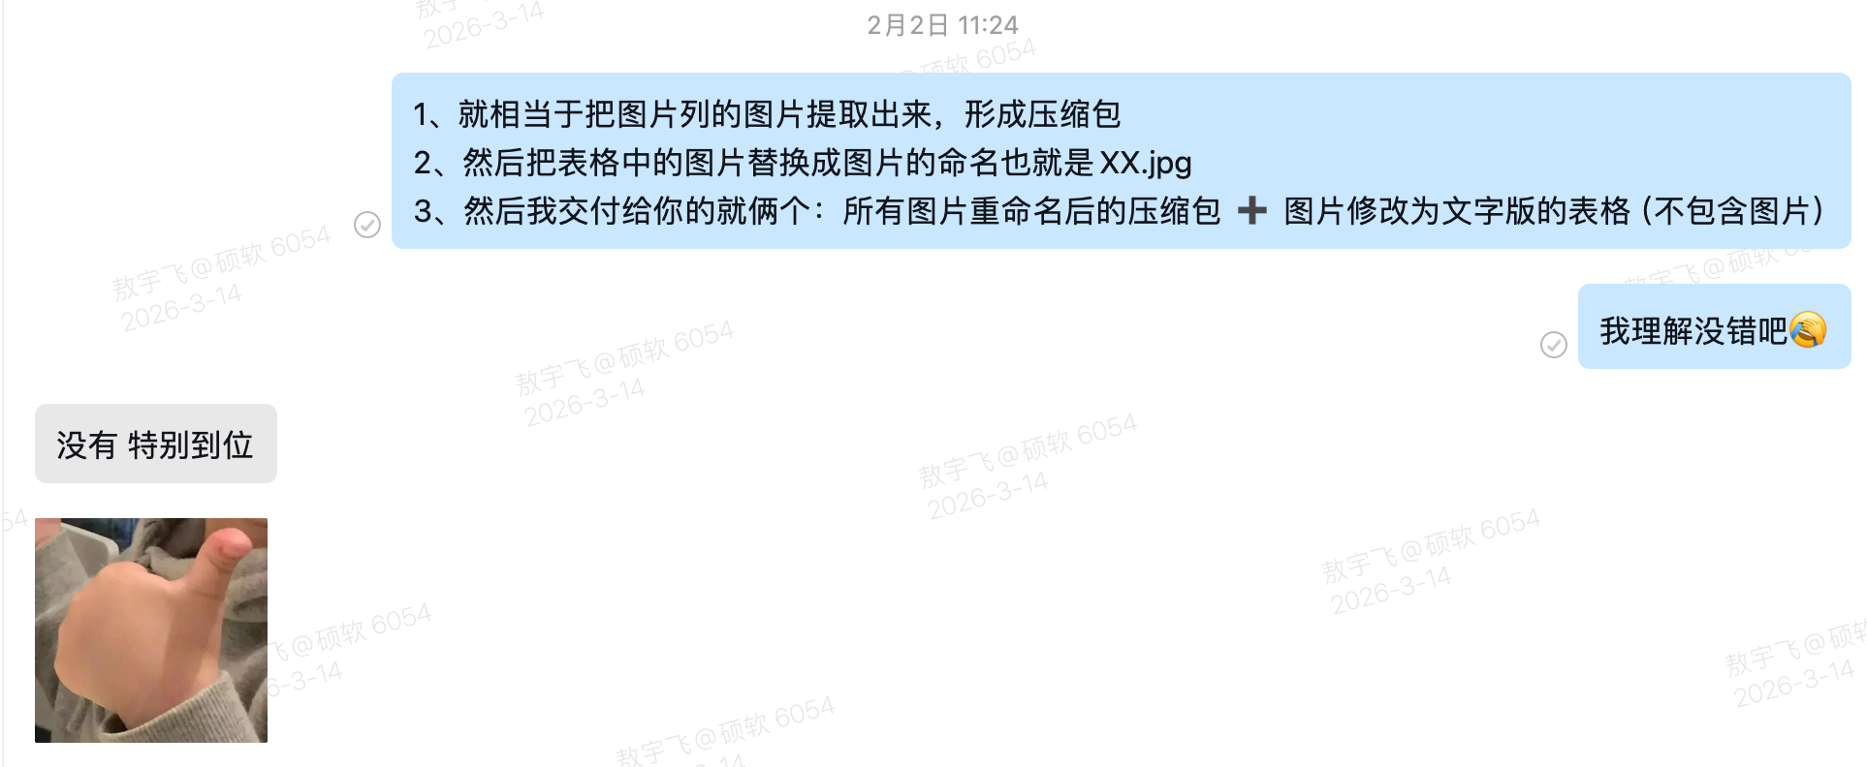
工作成果 —— 定制化Excel功能开发
01
背景分析
02
成果展示
03
未来展望
大量Excel文件需按模板拆分、搬运内容，手工处理效率低下，亟需自动化解决方案。
成功开发定制化功能，支持图片识别、重命名、路径替换，并能根据动态模板生成Excel文件。
计划将此功能封装为通用skill，以降低技术开发成本，进一步提升运营效率。
Notes:
Excel处理前的结果 + 处理后

Slide 6
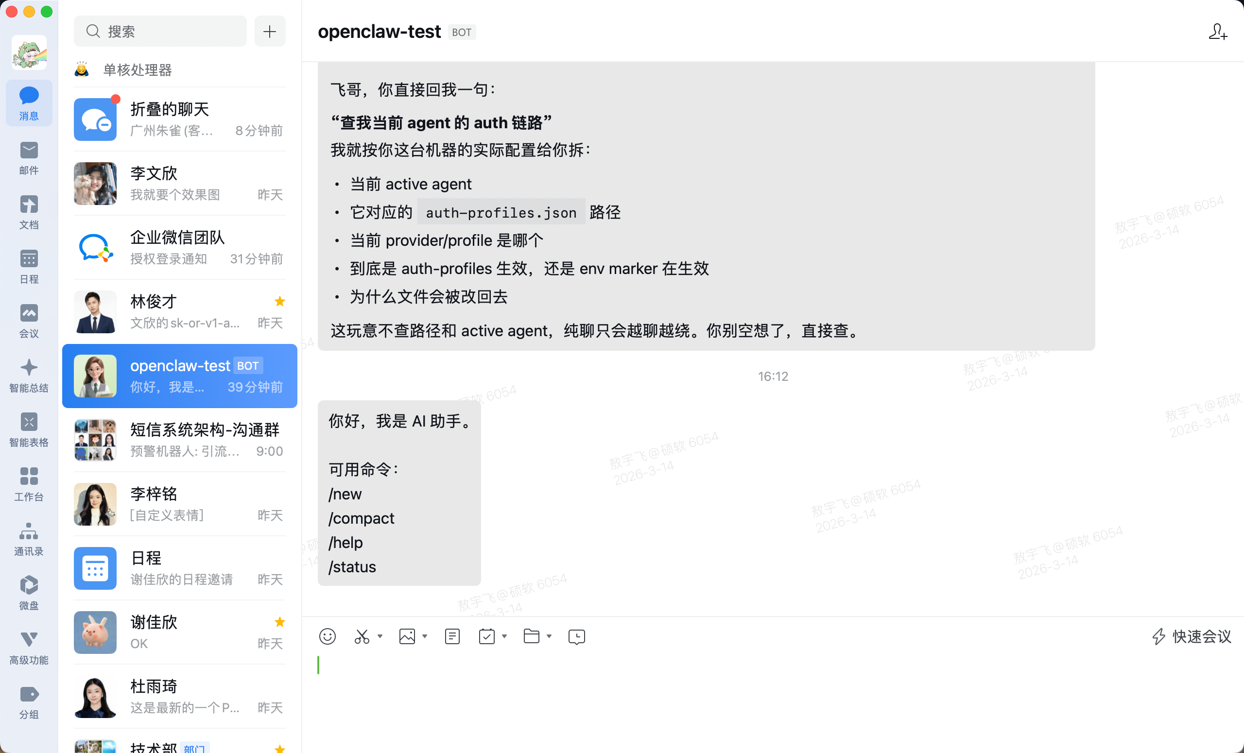
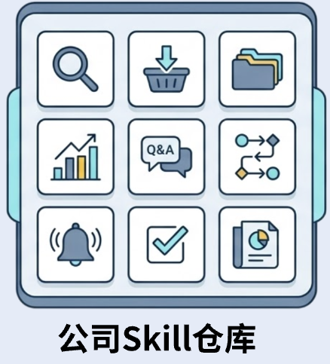
工作成果 —— 企微机器人（OpenClaw）
01
当前成果
02
面临挑战
03
未来展望
已成功部署技术部专用的OpenClaw机器人，验证了技术可行性，并积累了部署经验。
因权限控制等问题，面临 Agents 的目录处于公开状态且可以跨工作目录进行删除，功能和权限体系有待优化后方可全面上线。
目标是构建一个通用的skills仓库，为多部门提供服务，并实现精细化的权限控制。

Slide 7
学习与成长 —— 形成多维度的工程化思维
加减法思维
多视角思考
高内聚低耦合
逻辑优于AI
01
02
03
04
面对不确定性数据处理（如签名提取），学会采用分阶段、分步骤的“先加后减再加”等策略，使逻辑更清晰。
综合业务、产品、技术三个角度看待问题，设计方案时考虑更全面，提升了方案的可行性。
在代码和流程设计中，践行模块化原则，使系统更易于维护、定位问题和进行单元测试。
认识到并非所有问题都需AI解决，部分确定性逻辑用传统代码实现更稳定、高效。
Notes:
个人成长—— 格式：居中 + 左对齐
示例说明

Slide 8
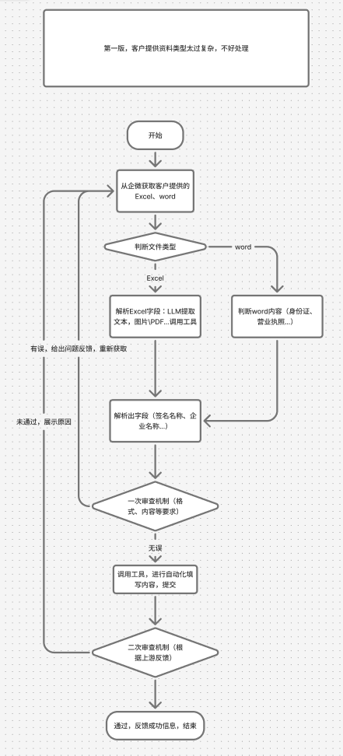
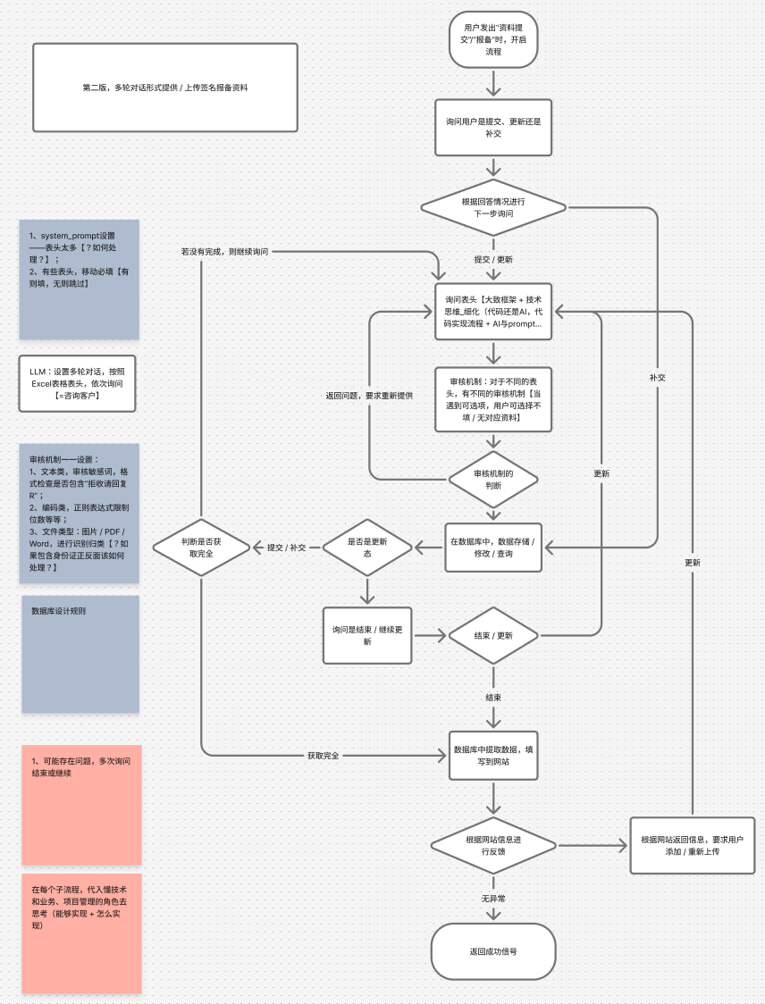
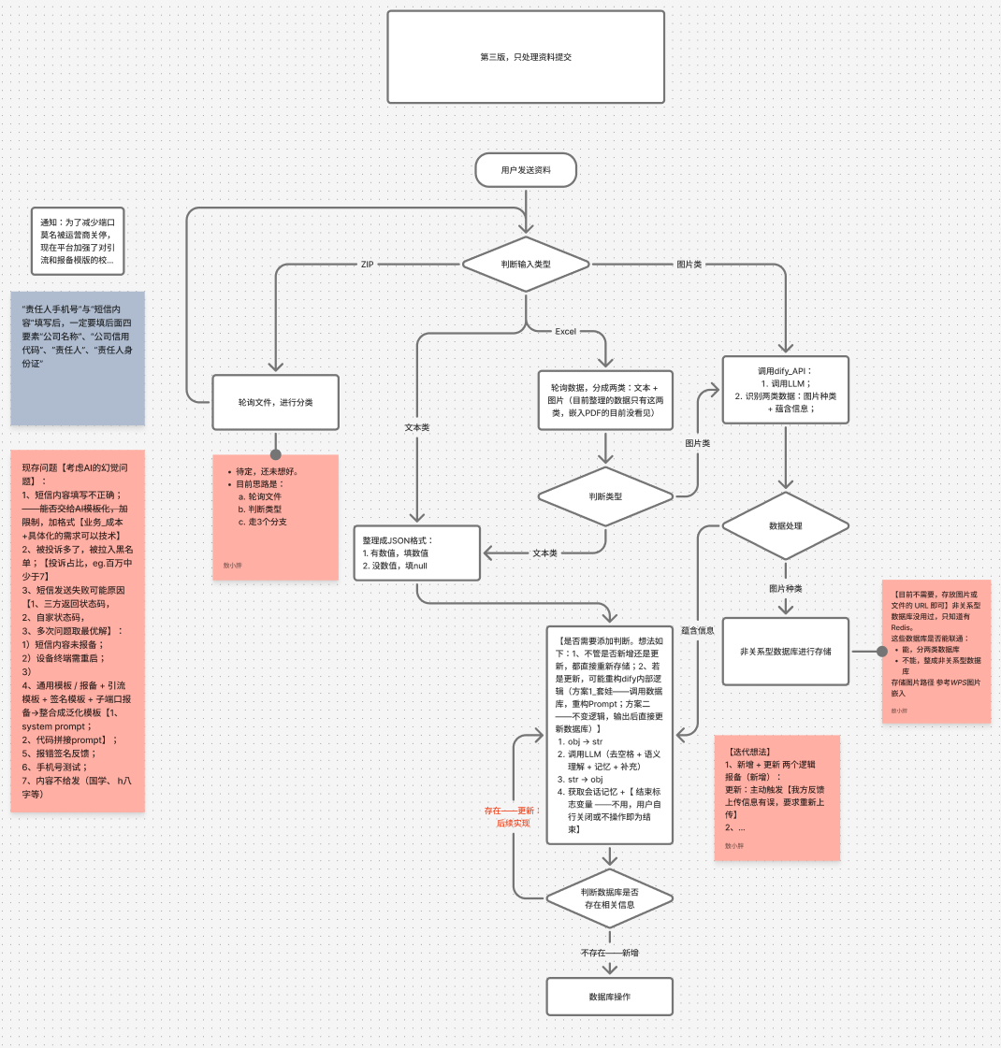
Notes:
流程图 迭代版本 + 实例辅助说明

Slide 9
学习与成长 —— 具备独立完成项目的能力
编程能力进阶
掌握部署运维
半独立
交付全流程
从依赖AI辅助编程，逐步成长为能独立编写较为复杂、较高质量代码的开发者。
熟练掌握Docker部署、日志排查、以及对开源项目进行二次修改与优化。
导师协助进行需求分析，能够完成从技术开发到最终上线的全流程工作，工程能力得到全面锻炼。
Notes:
更换

Slide 10
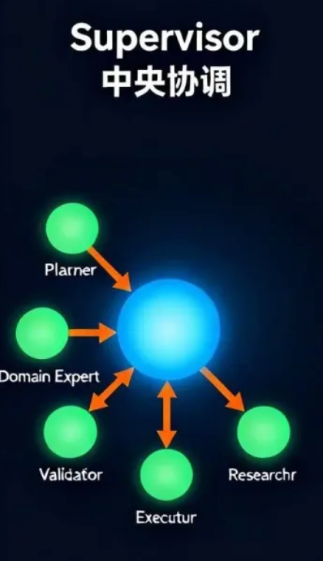
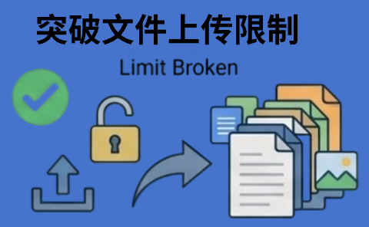
短期目标（1个月）
优化现有架构，提升应用性能
01
02
03
掌握Multi-Agents
重构Dify逻辑
提升材料 识别准确率
学习multi-agents架构，使 agent 自定义 subagents，用于复现 傅盛“三万”OpenClaw应用。
尝试使用LangChain重构Dify的工作流逻辑，以突破 dify 文件上传的限制。同时更换 CV 能力更强的 VLM。
1. 利用 dify 的知识库或者本地构建 RAG，提高短信签名的提取准确率达到 90%。 2. 基于开源的 VLM，利用 github 开源框架——LLaMa-Factory，微调训练本地视觉模型。
Notes:
调整一下大小

Slide 11

成为懂业务、懂技术、懂产品的AI应用工程师
- 考取专业职称：计划考取“系统集成与项目管理工程师”等专业职称，提升项目管理能力。 - 提升综合能力与架构思维：阅读产品开发管理等书籍，着力培养产品思维和代码架构设计能力，能设计出更健壮、可扩展的系统。
01
中长期目标
深入短信业务 积极参与实际的短信报备流程，从业务深处寻找AI优化的机会点。
02
拓展技术深度 - 提升技术涵养：持续学习系统架构设计、模型微调及开源项目的二次开发能力。 - 深入模型原理：深入理解大模型底层原理，提升模型调优和定制化开发的核心能力。
03
Notes:
目标是AI工程师 进步过程囊括了中长期和长期 中长期目标
成为懂业务、懂技术、懂产品的AI应用工程师 复合型人才 - 考取专业职称: 计划考取“系统集成与项目管理工程师”等专业职称，提升项目管理能力。
- 提升综合能力与架构思维：阅读产品开发管理等书籍，着力培养产品思维和代码架构设计能力，能设计出更健壮、可扩展的系统。
深入短信业务
积极参与实际的短信报备流程，从业务深处寻找AI优化的机会点。
拓展技术深度
- 提升技术涵养：持续学习系统架构设计、模型微调及开源项目的二次开发能力。 - 深入模型原理：深入理解大模型底层原理，提升模型调优和定制化开发的核心能力。

Slide 12
致谢
感谢我的导师林俊才，在我一步步搭建智能体的过程中，给予我技术思路和逻辑框架上的耐心指导；
感谢欧石平，在我入职后的多次1v1交流中，为我的职业方向提供了宝贵的建议与肯定；
感谢秦杨杨、何佳靖、张超杰，在“智能材料提取”模块的开发过程中，给予我技术上的支持与协作；
感谢杜雨琦、谢佳欣、李梓铭，在转正材料准备和汇报辅导中给予我的帮助与指点。

Slide 13
敬请批评指正！
我在“短信材料智能提取”和“定制化Excel”这两个方向上，已经做了一些尝试。想请教一下诸位前辈：目前公司在短信报备或运营流程中，最希望用AI解决的痛点是什么？ 我想更精准地对齐业务目标。
我的中长期目标是成为“懂业务 + 懂技术 + 懂产品”的AI应用工程师。想请教：在各位前辈看来，公司最希望我这类岗位的人，未来能在哪些方面承担更多责任？ 是更深入业务一线，还是更偏向平台能力建设？
Notes:
敬请批评指正！ + 提问（翻到对应页面） + 反问（加到这一页）

